Slide 1
Структуры (введение). Линейный односвязный список.

Slide 2
Структуры
Структура представляет собой одну или несколько переменных (возможно разного типа), которые объединены под одним именем.
Структуры помогают в организации сложных данных, потому что позволяют описывать множество логически связанных между собой отдельных элементов как единое целое.

Slide 3
Структуры
Синтаксис объявления структуры
struct имя
{
тип_1 имя_1;
тип_2 имя_2;
...
тип_N имя_N;
}; // точка с запятой обязательна!
Переменные, расположенные в объявлении структуры, называются ее полями (элементами, членами).
Поля структуры могут иметь любой тип, кроме типа той же структуры.

Slide 4
Структуры
struct date { int day; int month; int year; }; struct person { char name[32]; struct date birthday; }; | struct point_2d { double x, y; // Если поля имеют один тип, // их можно перечислить через // запятую. }; struct point_2d triangle[3];
// Структуры и массивы могут комбинироваться без каких-либо
// ограничений.

Slide 5
Инициализация структур
struct date { int day; int month; int year; }; struct person { char name[32]; struct date birthday; }; int main(void) { struct date today = {19, 9, 2016}; | struct date day = {19}; struct date year = {, , 2016}; // error: expected expression before ',' token struct person rector = {"Aleksandrov", {7, 4, 1951}}; struct date holidays[] = { {4, 11, 2016}, {5, 11, 2016}, {6, 11, 2016} };

Slide 6
Операции над структурами
Доступ к полю структуры осуществляется с помощью операции “.”, а если доступ к самой структуре осуществляется по указателю, то с помощью операции “->”.
Операция | Название | Нотация | Класс | Приоритет | Ассоциат.
.<имя> | Прямой выбор поля <имя> | X.<имя> | Постфиксные | 16 | Слева направо
-><имя> | Выбор поля <имя> через указатель | X-><имя>

Slide 7
Операции над структурами
struct date today, *tomorrow, some_date;
today.day = 19;
today.month = 9;
today.year = 2016;
tomorrow = malloc(sizeof(struct date));
if (!tomorrow)
...
(*tomorrow).day = 20;
tomorrow->month = 9;
tomorrow->year = 2016;

Slide 8
Операции над структурами
Структурные переменные одного типа можно присваивать друг другу.
some_date = today;
Структуры нельзя сравнивать с помощью “==” и “!=”.
if (today == *tomorrow)
// error: invalid operands to binary == (have 'struct date'
// and 'struct date')
Структуры могут передаваться в функцию как параметры и возвращаться из функции в качестве ее значения.

Slide 9
Операции над структурами
void print(struct date d)
{
printf(“%02d.%02d.%04d”, d.day, d.month, d.year);
}
void print_ex(const struct date *d)
{
printf(“%02d.%02d.%04d”, d->day, d->month, d->year);
}
Передача структур с помощью указателей
  Эффективность.
  Необходимость изменения переменной (например, FILE*).
struct date get_student_date(void)
{
struct date d = {25, 1, 2017};
return d;
}

Slide 10
Достоинства и недостатки массивов
«+»
  Простота использования.
  Константное время доступа к любому элементу.
  Не тратят лишние ресурсы.
  Хорошо сочетаются с двоичным поиском.
«-»
  Хранение меняющегося набора значений.

Slide 11
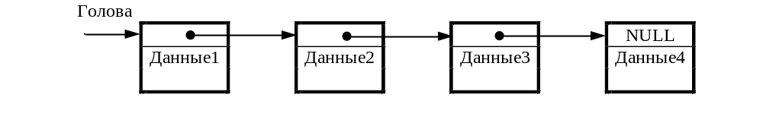
Линейный односвязный список
Отличия списка от массива
Размер массива фиксирован, а списка нет.
Списки можно переформировывать, изменяя несколько указателей.
При удалении или вставки нового элемента в список адрес остальных не меняется.

Slide 12
Элемент списка
struct list_node
{
int num;
struct list_node *next;
};
struct list_node* create_node(int num)
{
struct list_node *node = malloc(sizeof(struct list_node));
if (node)
{
node->num = num;
node->next = NULL;
}
return node;
}

Slide 13
Добавление элемента в список
struct list_node* add_front(struct list_node *head,
struct list_node *node)
{
node->next = head;
return node;
}
NB: функции, изменяющие список, должны возвращать указатель на новый первый элемент.
head = add_front(head, node);

Slide 14
Добавление элемента в список
struct list_node* add_end(struct list_node *head,
struct list_node *node)
{
struct list_node *cur = head;
if (!head)
return node;
for ( ; cur->next; cur = cur->next)
;
cur->next = node;
return head;
}
Добавление элемента в конец нашего простого списка – операция порядка O(N). Чтобы добиться времени O(1), можно завести отдельный указатель на конец списка.

Slide 15
Поиск элемента в списке
struct list_node* lookup(struct list_node *head, int num)
{
for ( ; head; head = head->next)
if (head->num == num)
return head;
return NULL;
}
Поиск занимает время порядка O(N) и эту оценку не улучшить.

Slide 16
Обработка всех элементов списка
void print(struct list_node *head)
{
printf("List:\n");
for ( ; head; head = head->next)
printf("%d ", head->num);
printf("\n");
}

Slide 17
Освобождение списка
void free_all(struct list_node *head)
{
struct list_node *next;
for ( ; head; head = next)
{
next = head->next;
free(head);
}
}
// ОШИБКА
for ( ; head; head = head->next)
free(head);

Slide 18
Удаление элемента по значению
struct list_node* del_by_value(struct list_node *head, int val)
{
struct list_node *cur, *prev = NULL;
for (cur = head; cur; cur = cur->next)
{
if (cur->num == val)
{
if (prev)
prev->next = cur->next;
else
head = cur->next;
free(cur);
return head;
}
prev = cur;
}
return NULL;
}

